Slide 1
CHÀO MỪNG CÁC EM ĐẾN VỚI TIẾT
TOÁN LỚP 1
Giáo viên: Đào Thị Thúy

Slide 2

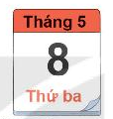

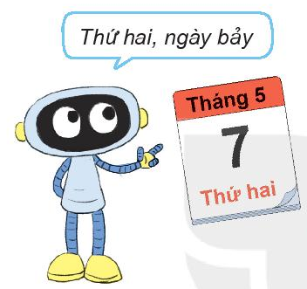
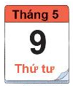
BÀI 36: THỰC HÀNH XEM LỊCH VÀ GIỜ

Slide 3

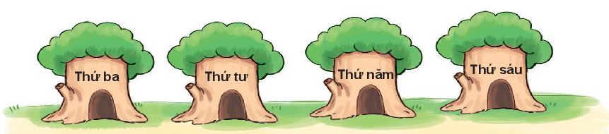
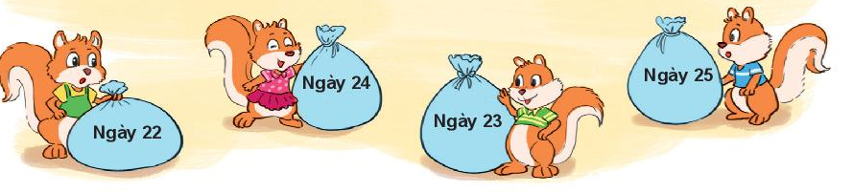

Slide 4

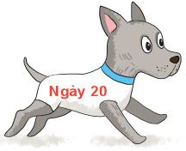



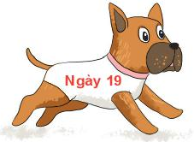


Slide 5
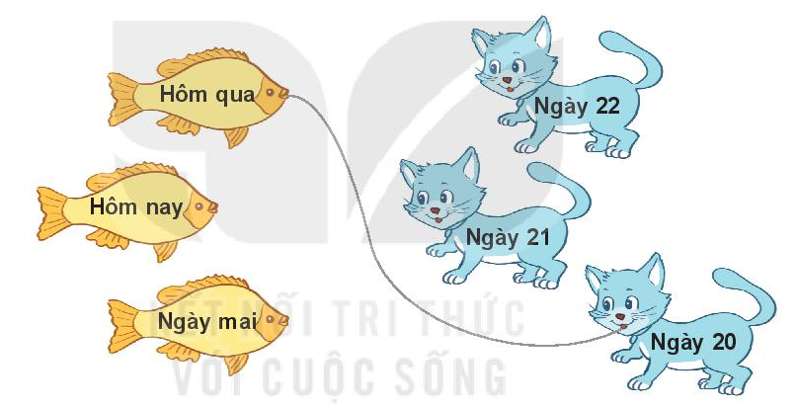

Slide 6

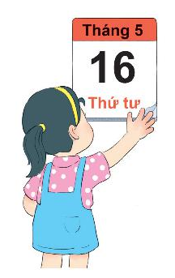
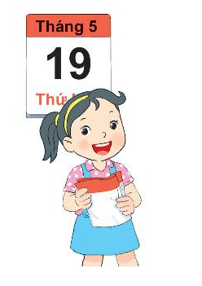
a) Mai đã xé đi bao nhiêu tờ lịch ?
Đáp án: 2 tờ
b) Em có biết ngày 19 là thứ mấy trong tuần không ?
Đáp án: Thứ bảy

Slide 7
Dặn dò

